Slide 1
第二章：习题课

Slide 2
第二章 习题课
1 引进了随机变量的概念，要求会用随机变量表
示随机事件。
2 给出了离散型随机变量及其分布率的定义、性
质，要求:
(1) 会求离散型随机变量的分布率；
（2）已知分布率，会求分布函数以及事件的概率；
（3）已知分布函数，会求分布率；
（4）会确定分布率中的常数；
（5）掌握常用的离散型随机变量分布：两点分布、
二项分布、泊松分布及其概率背景。
返回主目录

Slide 3
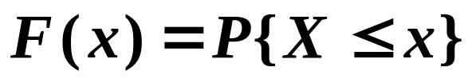
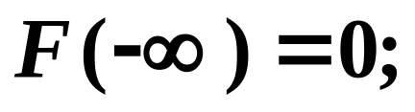
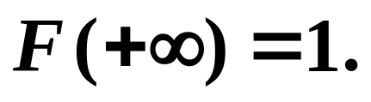
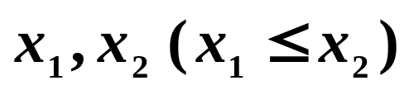
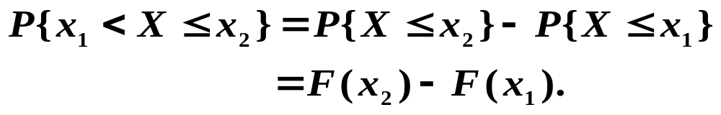
（2 ） 分布函数的基本性质：
第二章 小 结
3、 要理解随机变量的分布函数的定义及性质。
（1） 二维随机变量X的分布函数
（3）用分布函数计算某些事件的概率
对于任意的实数 ，有：
返回主目录

Slide 4
第二章 习题课
4 给出了连续型随机变量及概率密度的定义、性质， 要求：
（1）掌握概率密度与分布函数之间的关系及其运算；
（2）已知概率密度，会求事件的概率；
（3）会确定概率密度中的常数；
（4）掌握常用的连续型随机变量分布：均匀
分布、指数分布和正态分布。
5 会求随机变量的简单函数的分布。
返回主目录

Slide 5


第二章 习题课
例1 求离散型随机变量的分布率：
一台设备由三大部件组成，在设备运转中各部件
需要调整的概率相应为 0.10 , 0.20 , 0.30 . 假设各
件的状态相互独立，求同时需要调整的部件数X
的概率分布。
X 的可能取值为0，1，2，3。
设 A_{i} 表示“第i个部件需要调整” (i=1,2,3)
返回主目录

Slide 6


第二章 习题课
例1（续）
返回主目录

Slide 7
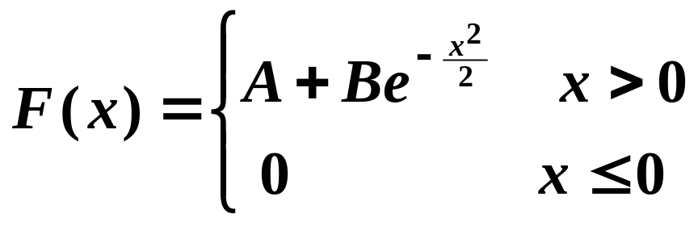
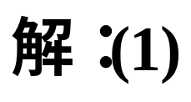
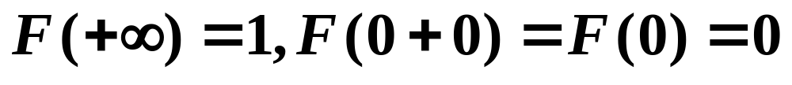
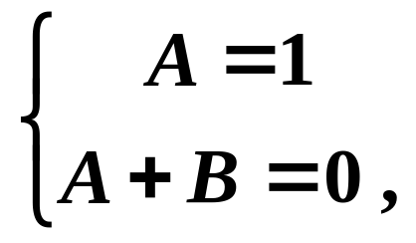
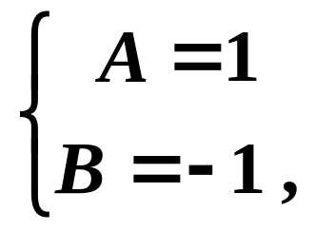
第二章 习题课
例2
由分布函数的性质
有
解得
返回主目录

Slide 8
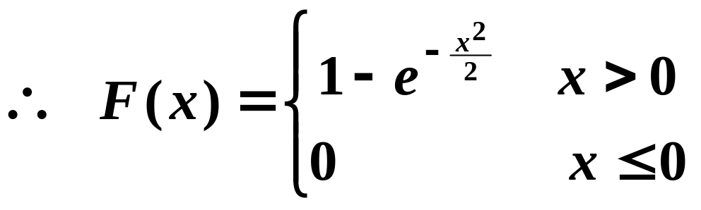
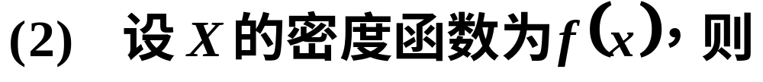
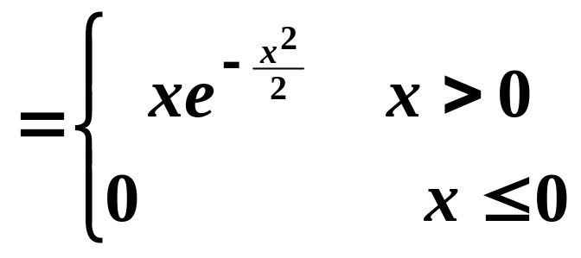
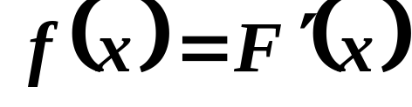
第二章 习题课
例2（续）
返回主目录

Slide 9

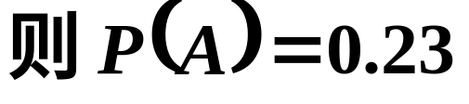
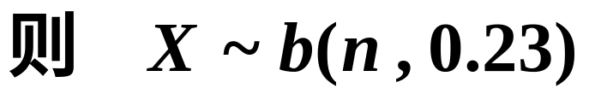
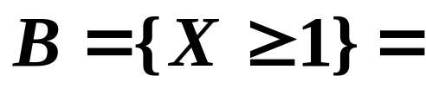
例3
第二章 习题课
对同一目标进行射击，设每次射击的命中率均
为0.23，问至少需进行多少次射击，才能使至少命
中一次目标的概率不少于0.95？
解：设需进行n次射击，才能使至少命中一次目标
的概率不少于0.95．
进行n次射击，可看成是一n重Bernoulli试验．
设 X={n次射击中的命中次数}，
{ n次射击至少命中一次目标 }
返回主目录

Slide 10
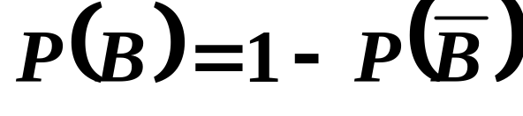
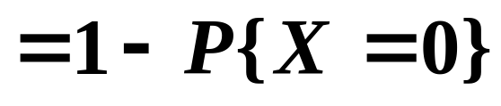
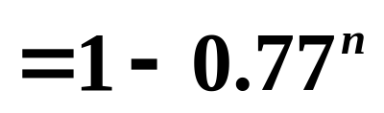
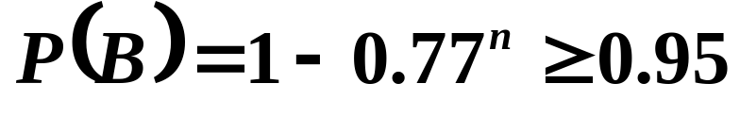
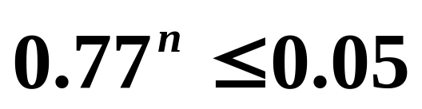

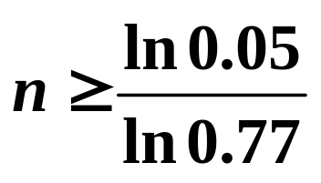

例 3（续）
第二章 习题课
则有
由题意，得
所以，有
取对数，得
所以，有
即至少需进行12次射击，才能使至少命中一次目
标的概率不少于0.95．
返回主目录

Slide 11
例 4
第二章 习题课
某病的自然痊愈率为 0.25，某医生为检验某种新药
是否有效，他事先制定了一个决策规则：把这药给
10 个病人服用，如果这 10 病人中至少有4 个人痊
愈，则认为新药有效；反之，则认为新药无效．求：
⑴ 新药有效，并且把痊愈率提高到 0.35，但通过试验却被否定的概率．
⑵新药完全无效，但通过试验却被判为有效的概率．
返回主目录

Slide 12

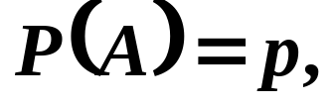
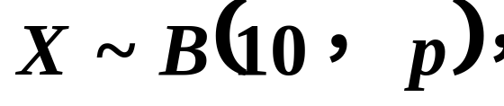
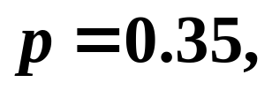
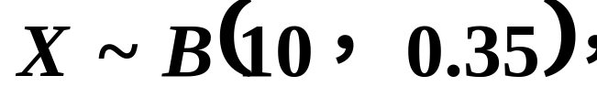
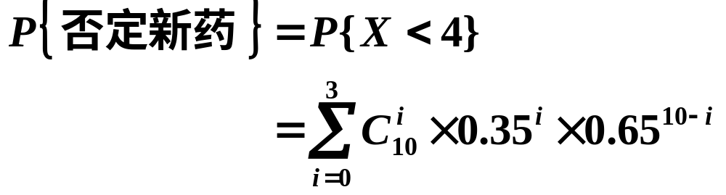

例 4（续）
第二章 习题课
解：给10个病人服药可看作是一10重Bernoulli验．
X=“10 个病人中痊愈的人数”
则
⑴ 若新药有效，则
此时若否定新药，只有在试验中不到4人痊愈．
因此
返回主目录

Slide 13
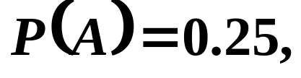

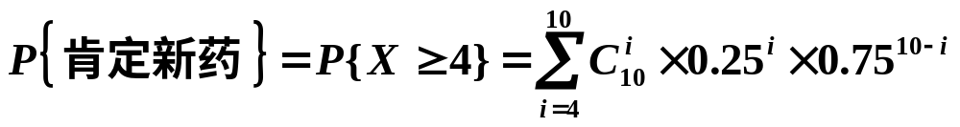
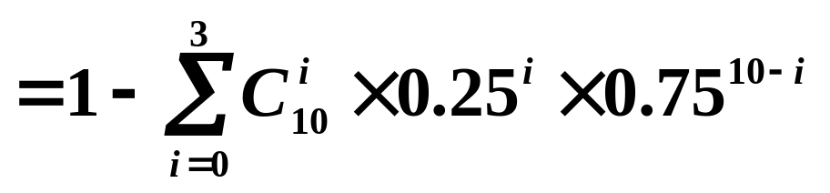

例 4（续）
第二章 习题课
⑵ 由于新药无效，则
此时若肯定新药，只有在试验中至少有4人痊愈．因此
返回主目录

Slide 14
说 明
在例 4 的第一问中，该医生把有用的药给否定了，这种错误在统计学中称为第Ⅰ类错误（弃真错误），犯这类错误的概率称为Ⅰ类风险；
在例 10的第二问中，该医生把无用的药给肯定了，这种错误在统计学中称为第Ⅱ类错误（取伪错误），犯这类错误的概率称为Ⅱ类风险；
返回主目录

Slide 15
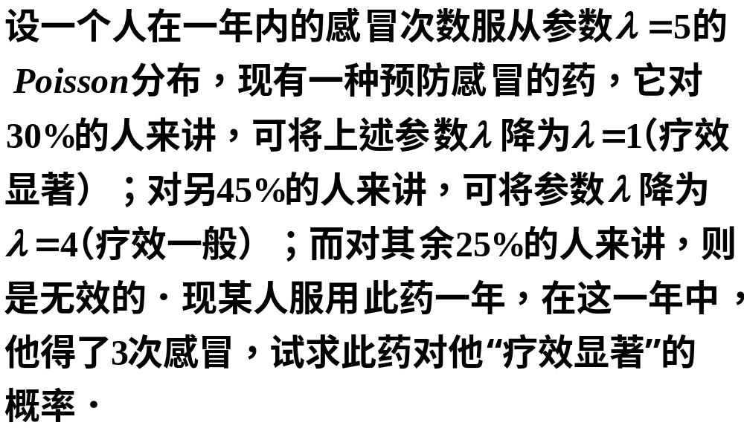
例5
第二章 习题课
返回主目录

Slide 16
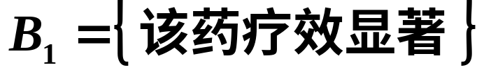
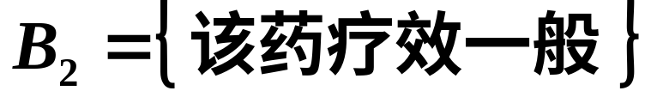
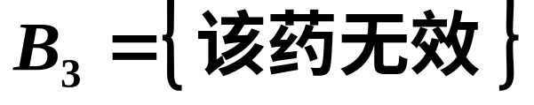
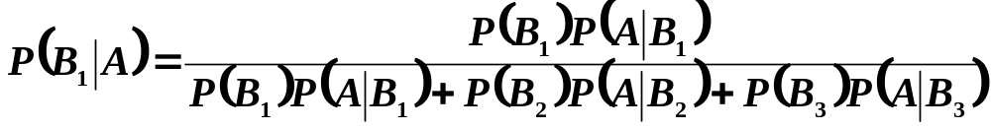
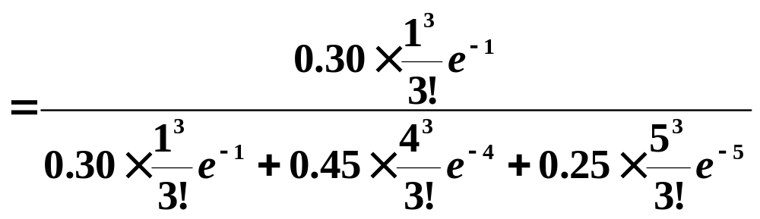

例 5（续）
第二章 习题课
解：设 A={ 此人在一年中得3次感冒 }
则由Bayes公式，得
返回主目录

Slide 17
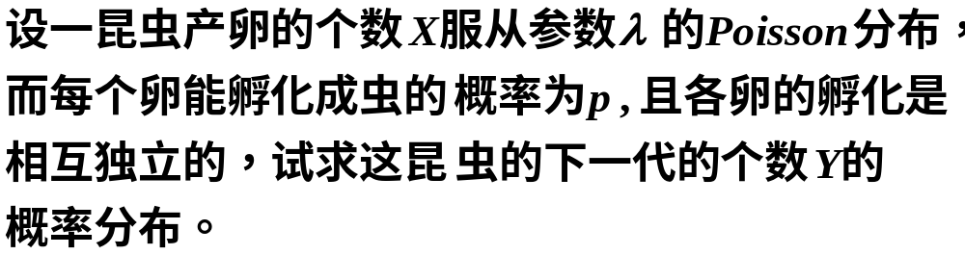
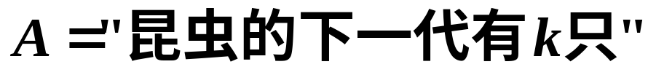
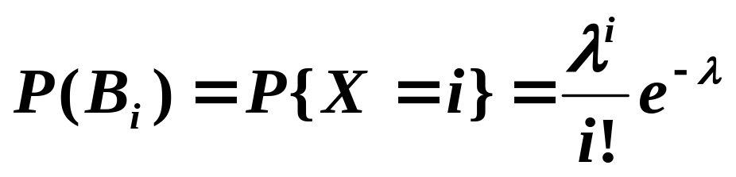
例6
第二章 习题课
解：
Y 的可能取值为0，1，2，3, …..
返回主目录

Slide 18
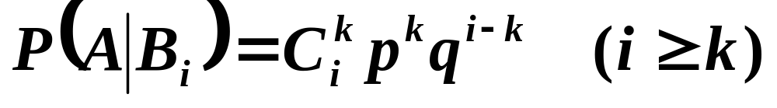
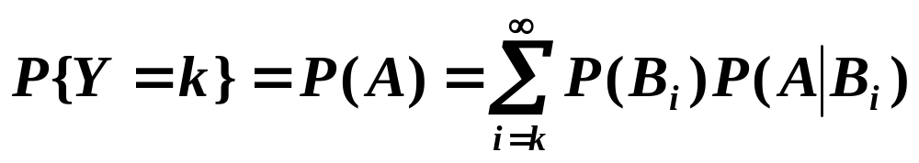
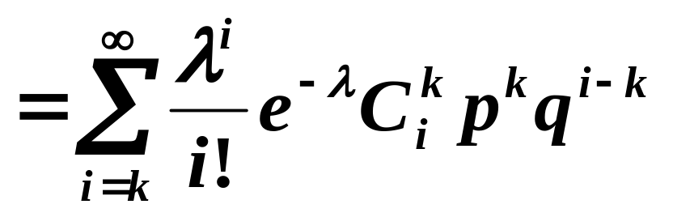
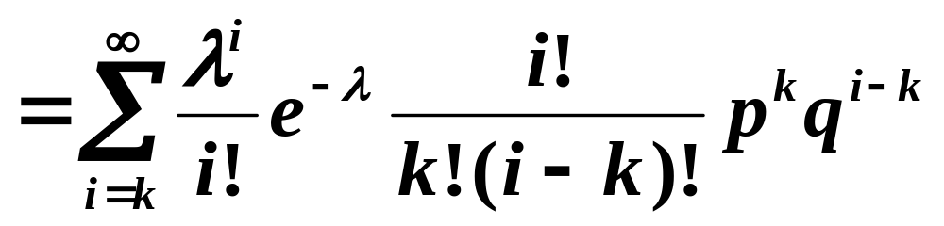
例 6（续）
第二章 习题课
由全概率公式，有
返回主目录

Slide 19
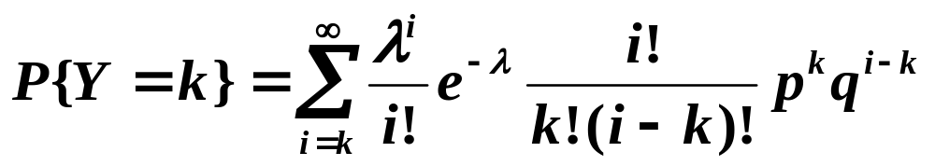
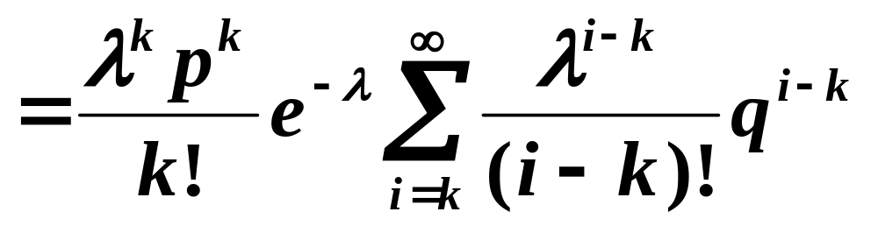
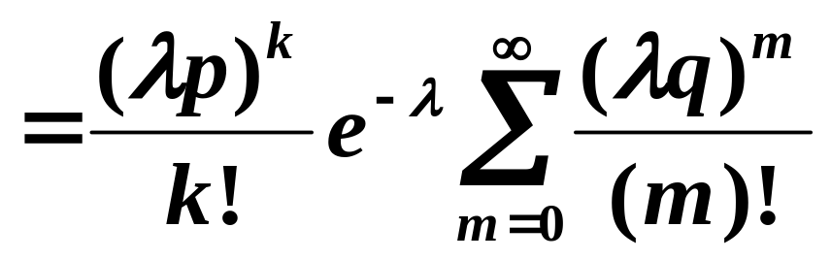
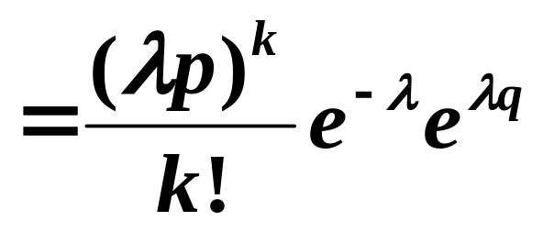
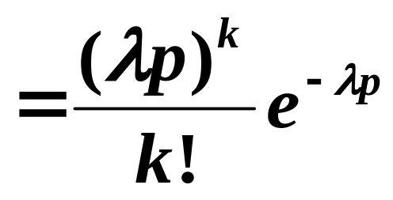

例 6（续）
第二章 习题课
返回主目录

Slide 20
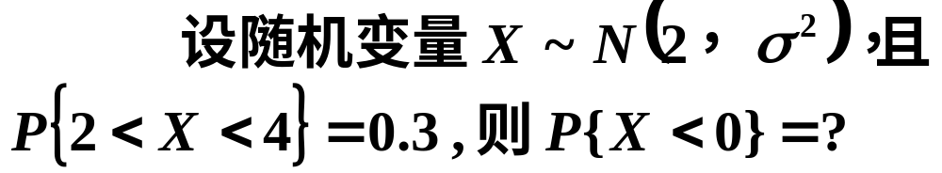







第二章 习题课
例7
返回主目录

Slide 21







例 8
第二章 习题课
某企业准备通过招聘考试招收300名职工，其中正式工280人，临时工20人。报考的人数是1657人，考试满分是400分。考试得知，考试总平均成绩为166分，360分以上的高分考生31人，某考生B得256分，问他能否被录取？能否被聘为正式工？
分析：考试成绩
返回主目录

Slide 22







例 8（续）
第二章 习题课
解：
B得256分，能被录取。
返回主目录

Slide 23





例 8（续）
第二章 习题课
说明有 的人在B前面。
故B排在第281名，能被聘为临时工。
返回主目录

Slide 24


第二章 习题课
例 9
设随机变量 X 具有概率密度：
试求 Y=sinX的概率密度.
解：方法一
返回主目录

Slide 25





第二章 习题课
例 9
返回主目录

Slide 26

第二章 习题课
例 9
Y=sinX的概率密度为：
返回主目录

Slide 27

例 9（续）
第二章 习题课

Slide 28

例 9（续）
第二章 习题课

Slide 29




第二章 习题课
例 10
证：
返回主目录

Slide 30







第二章 习题课
例 10
返回主目录

Slide 31





例11
第二章 习题课
设在长度为 t的时间间隔内某一随机事件A发生的次数X服从参数为 的Poisson分布．试求在相邻两次事件发生之间的等待时间T的密度函数．
分析：
2、在相邻两次事件发生之间的等待时间T内随机事件A不发生，即当t<T时，X=0。
设随机变量 的分布函数为

Slide 32





例 11
第二章 习题课
设在长度为 t的时间间隔内某一随机事件A发生的次数x服从参数为 的Poisson分布．试求在相邻两次事件发生之间的等待时间T的密度函．
解：随机变量 的分布律为
设随机变量 的分布函数为 ．

Slide 33







例 11（续）
第二章 习题课
当 时,
即随机变量 的分布函数为
因此 的密度函数为．
这表明，随机变量 服从参数为 的指数分布．

